Slide 1
持续发布SQL脚本管理发布规划
运维开发团队
2018-08

Slide 2
现状、背景及问题
基于蓝鲸平台搭建运维自动化平台
SQL脚本没有和应用版本关联，当应用版本回退时，无法快速定位哪些SQL执行操作需要回退
生产的SQL是由开发直接提供，而非测试执行验证过的SQL，无法保证安全性

Slide 3
业务价值及目标
序号 | 规划项 | 业务描述 | 价值说明 | 备注
1 | SQL审核及执行 | 通过SQL审核平台自动检测SQL语句 通过平台执行SQL语句时自动进行相关备份 | 自动检测SQL语句，保障SQL安全性 自动备份，简化执行回退相关流程，极大提高效率
2 | 持续发布的SQL工单管理 | 将SQL工单与持续部署项目及发布计划关联，统一管理SQL工单和应用版本间的关系 | 应用版本回退时，快速定位相关的SQL工单
3 | SQL工单上线 | 使用测试环境验证过的SQL工单来生成上线的SQL工单 | 保障上线SQL语句的安全性

Slide 4
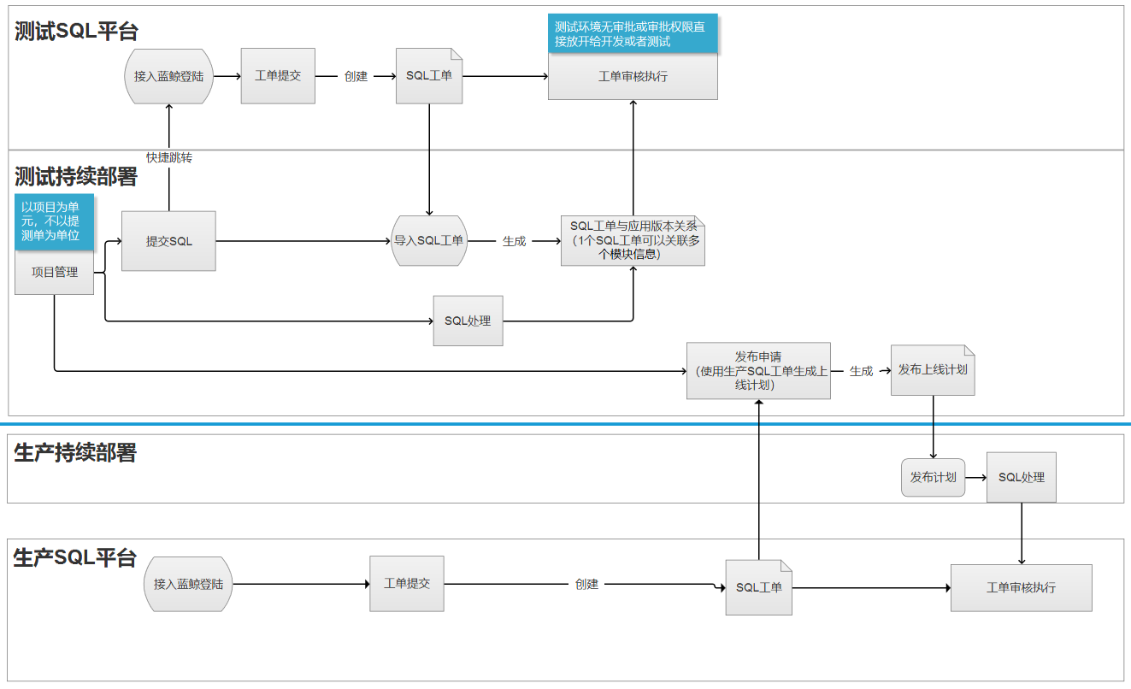
SQL执行现有流程
测试SQL平台申请SQL工单
关联持续部署项目提测
生产SQL平台申请SQL工单
关联持续部署发布计划

Slide 5
流程设计方案
cmdb系统
管理数据库各环境（ST1、ST2、ST3、UAT、PRE、PRD）的数据库地址和用户名、密码信息
持续部署系统
申请SQL执行计划
提交模块版本、数据库、数据库各环境连接信息、SQL语句
SQL平台
更加SQL执行计划生产SQL工单，执行SQL语句

Slide 6
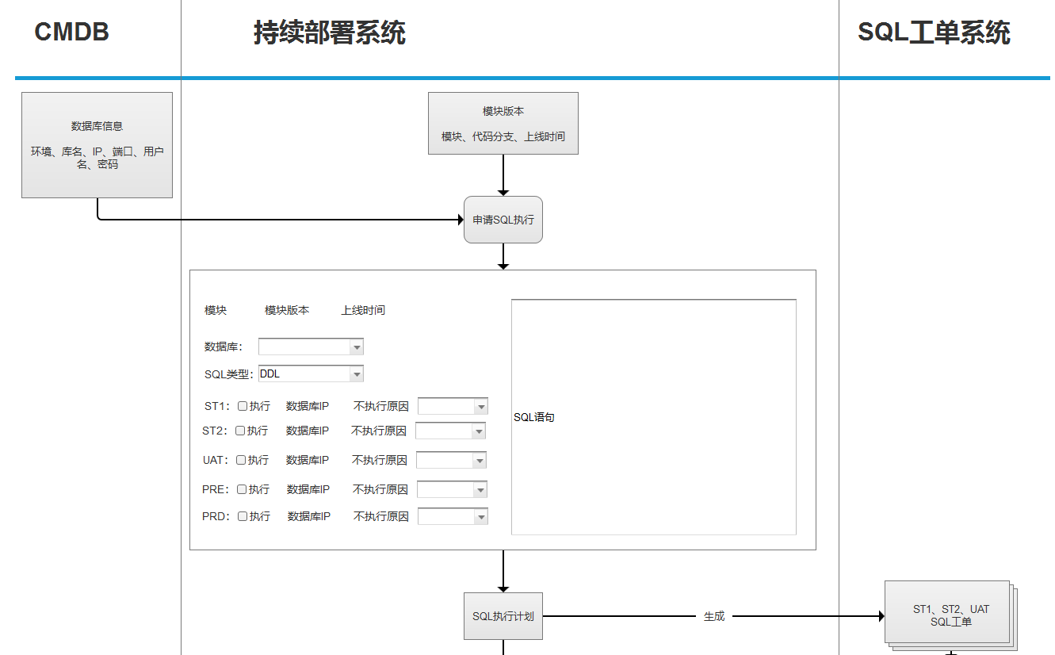
SQL流程
持续部署更加模块版本申请相应数据库的SQL执行计划
更加cmdb的数据库地址信息生成所有环境的执行单
如果有环境不执行，需提前指出并说明原因

Slide 7
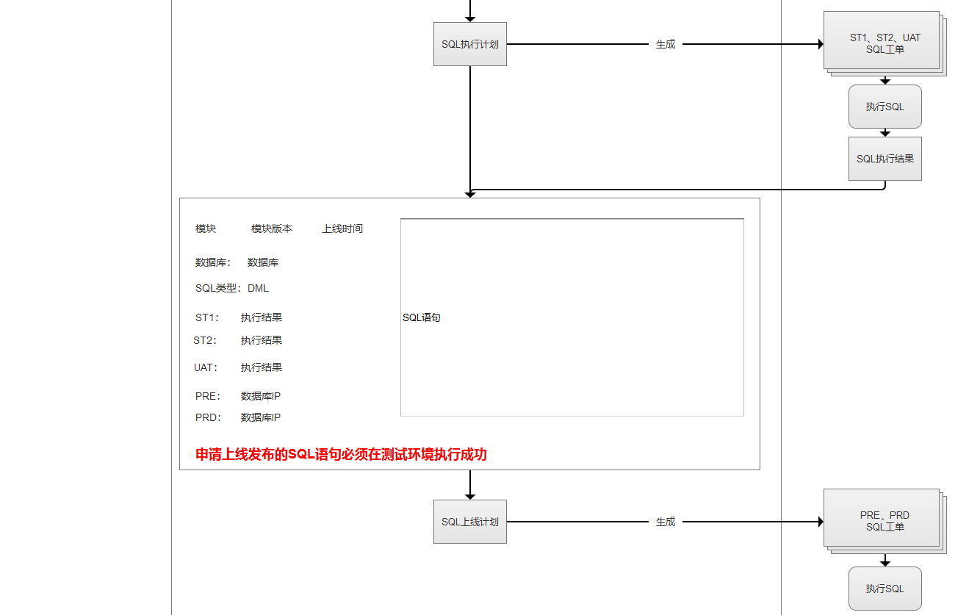
持续部署模块版本上线时更加SQL执行计划和SQL在测试环境的执行结果来生产SQL上线计划
上线的SQL必须要在测试环境执行成功才允许上线

Slide 8
待决策事项
列出具体的决策点
序号 | 待决策事项 | 决策结论
1 | 目前数据库的连接信息是分别独立存储在测试和生产的SQL审核平台的 需要有一个系统专门存储和维护数据库各环境的地址和连接信息

